Slide 1
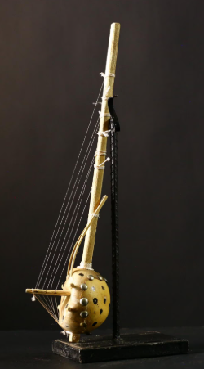

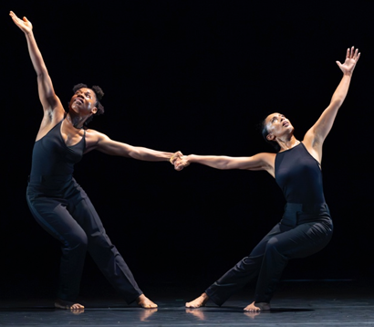
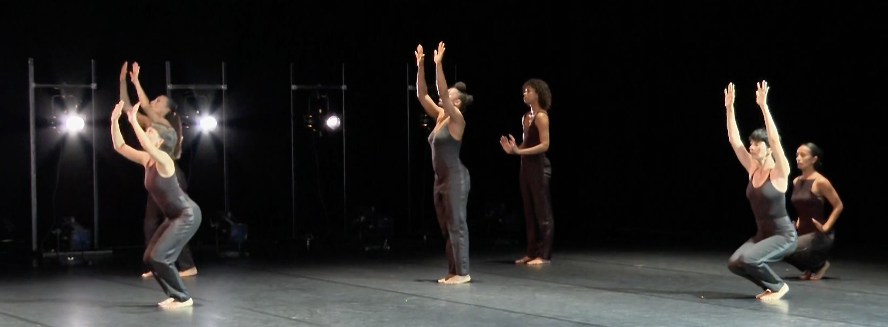
Spectacle de Salia Sanou, chorégraphe incontournable de la scène africaine.
mélange des musiques de Jean- Sébastien Bach et des sonorités africaines avec le balafon ou la kora
Six danseuses virtuoses, venues des divers champs de la danse : africaine, contemporaine, jazz, hip-hop, ballet classique nous interprètent
De fugues…en suites
Spectacle de danse à Tropiques Atrium le vendredi 3 octobre 2025 avec les classes de 5ème 1 et 5ème 3

Slide 2
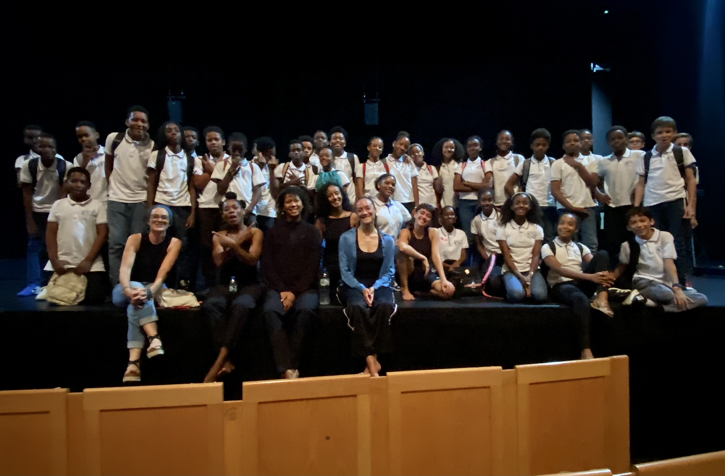
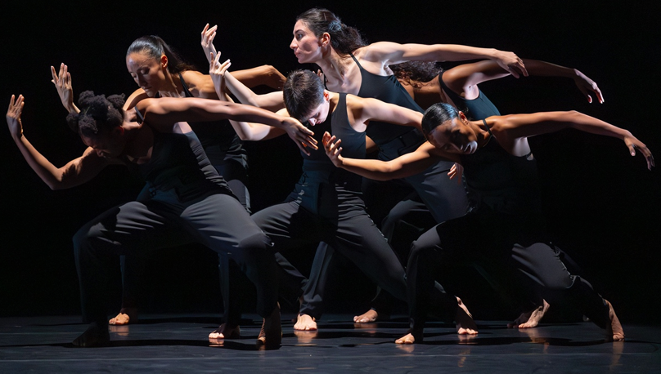
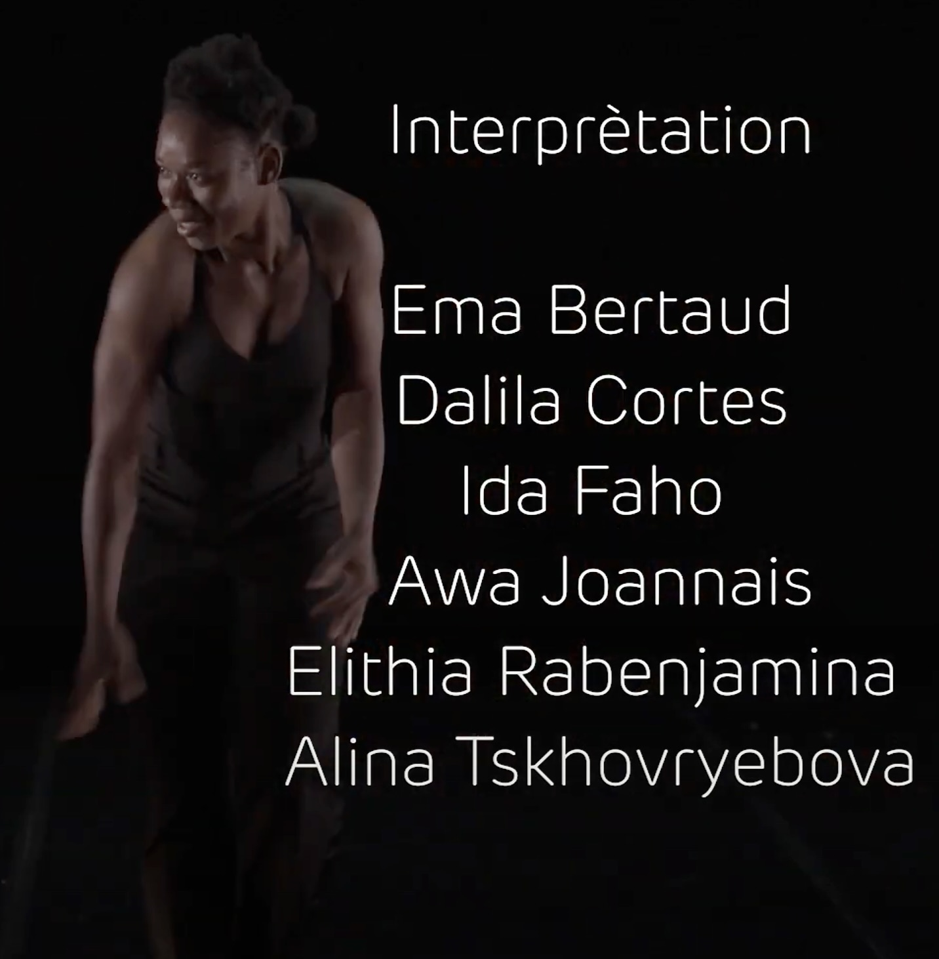
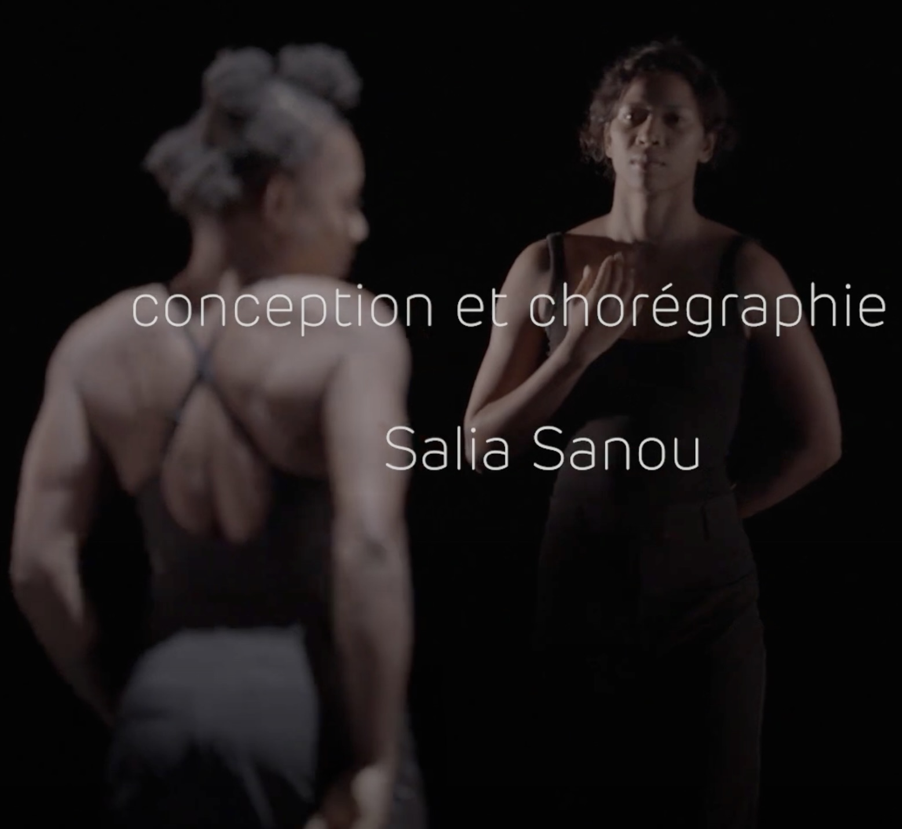
DE QUOI PARLE LE SPECTACLE ? QUEL MESSAGE AVEC LA DANSE ? Une connexion, une énergie lie les danseuses. Chacune peut proposer quelque chose avec son corps et sa créativité, exprime sa singularité pour y rechercher le point de rencontre avec l’universel : ENSEMBLE, on fait attention aux autres. Un voyage tendre et sensible, comme un temps suspendu.

